Slide 1
39º COLDI – AVALIAÇÃO DA GESTÃO – 2016
CAMPUS PRESIDENTE FIGUEIREDO

Slide 2
TEMAS A SEREM APRESENTADOS
TEMA I - Avaliação do acompanhamento das Metas do Termo de Acordos e Metas (TAM) e PDI 2014-2018;
TEMA II - Avaliação das tratativas de fragilidades encontradas na Avaliação de 2015 (Pontos fracos e ameaças);
TEMA III - Apresentação dos Indicadores referentes ao 1º e 2º Semestre de 2016;
TEMA IV - Apresentação da Situação das Demandas do PDA2016 por situação (Em andamento, Concluídas, Atendida, Parcialmente atendida Não atendida, Rejeitada e Canceladas).
www.ifam.edu.br

Slide 3
TEMA I - Avaliação do acompanhamento das Metas do Termo de Acordos e Metas (TAM) e PDI;
ITEM (TAM) | Acadêmicos | INDICADORES | EXERCÍCIO
 |  |  | 2016 | 2015 | 2014
1 |  | Índice de Eficiência da Instituição | 90 aprovados /213 matriculados = 38,96% | 82 aprovados / 166 matriculados = 42% | 40 aprovados/146 matriculadas = 27,4%
2 |  | Índice de Eficácia da Instituição | 29 concluintes / 90 vagas = 32,22% | 25 concluintes / 82 vagas = 30.49 % | 53 concluintes / 40 vagas = 132,50%
3 |  | Relação alunos matriculados em relação a força de trabalho | 54/568= 10,5 | 44/506= 11,5 | 38/483= 12,7
4 |  | Percentual de vagas em cursos técnicos | 100% | 100% | 100%
5 |  | Percentual de vagas em cursos de formação de Professores | não se aplica | não se aplica | não se aplica
6 |  | Percentual de vagas em cursos PROEJA | Não se aplica | Não se aplica | Não se aplica
www.ifam.edu.br

Slide 4
Avaliação do acompanhamento das Metas do Termo de Acordos e Metas (TAM) e PDI;
ITEM (TAM) | Acadêmicos | INDICADORES | EXERCÍCIO
 |  |  | 2016 | 2015
7 |  | Programa de melhoria da qualidade da educação básica | ENEM – 36 alunos Olimpíadas de matemática, física, astronomia, lançamento de foguetes, coral e dança, CONNEPI | ENEM – 32 alunos Olimpíadas de matemática, física, astronomia, lançamento de foguetes, coral e dança, CONNEPI
8 |  | Programa de Formação Inicial e continuada - FIC | 00 | 80
9 |  | Oferta de cursos a distância | eventos, meio gente comunitário de saúde, ambiente. | Comércio, meio ambiente.
10 |  | Forma de acesso ao ensino Tecnico | processo seletivo | Processo seletivo
11 |  | Forma de acesso ao ensino Superior | não se aplica | Não se aplica
12 |  | Forma de Acesso às Licenciaturas | Não se aplica | Não se aplica
13 |  | Programas de apoio a estudantes com elevado desempenho | ENEM – 36 alunos Olimpíadas de matemática, física, astronomia, lançamento de foguetes, coral e dança. | ENEM – 32 alunos Olimpíadas de matemática, física, astronomia, lançamento de foguetes, coral e dança
www.ifam.edu.br

Slide 5
Avaliação do acompanhamento das Metas do Termo de Acordos e Metas (TAM) e PDI;
ITEM (TAM) | Acadêmicos | INDICADORES | EXERCÍCIO
 |  |  | 2016 | 2015
14 |  | Pesquisa e Inovação | PIBIC – 14, COPESQ – 4, PADICIT 3, JORTEC, SNCT. | PIBIC – 19, 16 COPESQ, 3 PADICIT, JORTEC, SNCT.
15 |  | Projetos de Ação Social | teste de HIV, Sífilis, hepatite, pressão, dia do estudante, dia da mulher, oficina do Napne, dia do homem, semana consciência negra, semana multiprofissional. | teste de HIV, Sífilis, hepatite, pressão, dia do estudante, dia da mulher, oficina do Napne, dia do homem, semana consciência negra, semana multiprofissional.
16 |  | Núcleo de Inovação Tecnológica | AYTI – INCUBADORA | AYTI - INCUBADORA
17 |  | Progrmas de Ensino, Pesquisa e Extensão Intercampi e Inter | JIFAM , JIFEN, CONNEPI | JIFAM, JIFEN, CONNEPI
18 |  | SIMEC, SISTec e Sistema de Registro de Preços do MEC | banco de preços
19 |  | SIGA-EPT
As fórmulas para apresentação desses indicadores estão nos itens de 1 a 6 do TAM – Termo de Acordo e
Metas.
Os campos que não possuem informação devem estar zerados ou informando que NÃO SE APLICA.
www.ifam.edu.br

Slide 6
TEMA II - Avaliação das tratativas de fragilidades encontradas na Avaliação de 2015 (Pontos fracos e ameaças)
Acesso à Internet
Sistema de cabeamento por fibra ótica. Falhas de fornecimento da internet quando há manutenção da fibra na estrada. Sobrecarga nos intervalos do lanche e almoço pelo excesso de uso do wifi pelos alunos.
Oferta de 40 Mega, com aumento de 20 mega por ano até 2018.
MELHORIAS:
Aquisição de equipamentos para particionar a rede entre computadores;
cadastrados de servidores e aberta (alunos e servidores);
Wifi para alunos. Bloqueado You Tube e Face Book;
Ambiente Virtual de Aprendizagem.
www.ifam.edu.br

Slide 7
Avaliação das tratativas de fragilidades encontradas na Avaliação de 2015 (Pontos fracos e ameaças)
Limitação de Recursos Financeiros: busca por recursos externos.
Dificuldades de pagamento para terceirizados e obras;
Dificuldades de aceite de empenho por empresas;
Consequência: Atrasos em processos licitatórios e de compras.
Impossibilidade de ampliação de espaço físico:
Restaurante Acadêmico;
Bloco de salas de aula e laboratórios;
Unidade Econômica Produtiva de Recursos Pesqueiros.

Slide 8
Avaliação das tratativas de fragilidades encontradas na Avaliação de 2015 (Pontos fracos e ameaças)
Bem estar do Servidor
PLANO DE CAPACITAÇÃO ORIENTADO: criação de cursos presenciais, com certificação pelo CPRF para TAE’s e Docentes. Ministrado pelo CPRF.
OBJETIVO: aquisição de conhecimento e progressão funcional.
PERÍODO: 01 vez por semestre e/ou oportunidades
ANIVERSARIANTES DO MÊS
VALORIZAÇÃO DAS 30 H PARA TAE’S, CONFORME LEGISLAÇÃO.

Slide 9
Avaliação das tratativas de fragilidades encontradas na Avaliação de 2015 (Pontos fracos e ameaças)
Capacitação de servidores
Edital de capacitação interna – DAP e DEPE, pagamento de Diárias (SCDP);
Mestrado Institucional em Educação Tecnológica no Campus Presidente Figueiredo – Programa de Mestrado CMC;
Incentivo à capacitação em outros programas com ou sem afastamento para capacitação;
Cursos de curta duração para TAE’s e Docentes, ministrado pelo Campus Presidente Figueiredo.

Slide 10
Avaliação das tratativas de fragilidades encontradas na Avaliação de 2015 (Pontos fracos e ameaças)
Controle de Demandas
* PDA: realizado conforme os setores e plenária (todos os servidores) no ano anterior, com cadastro de demandas e prioridades por escolha democrática pela plenária. Objetivando uso do Recurso Orçamentário democraticamente.
DEMANDAS PLANEJADAS E EXECUTADAS;
DEMANDAS NÃO PLANEJADAS E EXECUTADAS;
DEMANDAS PLANEJADAS E NÃO EXECUTADAS.

Slide 11
Avaliação das tratativas de fragilidades encontradas na Avaliação de 2015 (Pontos fracos e ameaças)
Incentivo à pesquisa e extensão
* Curso de capacitação de elaboração de projetos (1 vez por ano)
ICjr/;
Defesa dos relatórios parciais e finais de iniciação científica – ICjr;
Defesa de PCCT;
Defesa de Relatório de Estágio.
Elaboração de projetos para os Programas Integrais.

Slide 12
Avaliação das tratativas de fragilidades encontradas na Avaliação de 2015 (Pontos fracos e ameaças)
Cumprimento de carga horária do servidor no Campus.
Ponto Eletrônico para TAE e DOCENTE;

Slide 13
TEMA III - Apresentação dos Indicadores referentes ao 1º Semestre de 2016
Indicadores |  | Exercícios
 |  | 2016 | 2015 | 2014
Acadêmicos | Relação Candidato/Vaga | 4,44 INTEGRADO 3,06 SUBSEQUENTE | 2,81 INTEGRADO 3,19 SUBSEQUENTE | 5,13 INTEGRADO 1,77 SUBSEQUENTE
 | Relação Ingressos/Aluno | 42,45 INTEGRADO 50,56 SUBSEQUENTE | 49,40 INTEGRADO 41,43 SUBSEQUENTE | 27,40 INTEGRADO 41,90 SUBSEQUENTE
 | Relação Concluintes/Aluno | 32,22 INTEGRADO 60 SUBSEQUENTE | 30,49 INTEGRADO 70,42 SUBSEQUENTE | 132,5 INTEGRADO 33,8 7 SUBSEQUENTE
 | Índice de Eficiência Acadêmica – Concluintes
 | Índice de Retenção do Fluxo Escolar | 22,07% INTEGRADO 6,7% | 12,65 % INTEGRADO 9 % SUBSEQUENTE | 16,44 % INTEGRADO 8 % SUBSEQUENTE
 | Relação de Alunos/Docente em Tempo Integral | 54/568= 10,5 | 44/506= 11,5 | 38/483= 12,7
Administrativos | Gastos Correntes por Aluno
 | Percentual de Gastos com Pessoal | 60,37% | 68,49%
 | Percentual de Gastos com outros Custeios | 11,18% | 10,92%
 | Percentual de Gastos com Investimentos | 15,89% | 20,49%
Socioeconômico | Número de Alunos Matriculados por Renda per Capita Familiar (0 – 0,5SM)
 | Número de Alunos Matriculados por Renda per Capita Familiar (0,5 – 1SM)
 | Número de Alunos Matriculados por Renda per Capita Familiar (1 – 1,5SM)
 | Número de Alunos Matriculados por Renda per Capita Familiar (1,5 – 2,5SM)
 | Número de Alunos Matriculados por Renda per Capita Familiar (2,5 – 3SM)
Gestão de Pessoas | Índice de Titulação do Corpo Docente | GRADUADO – 13 ESPECIALIZAÇÃO - 8 MESTRADO – 20 DOUTORADO - 5
www.ifam.edu.br

Slide 14
REALIZADOS
TEMA IV - Apresentação da Situação das Demandas do PDA2016 por situação
DESPESAS CORRENTES
Energia Elétrica
Telefone Móvel/ Moden (VIVO)
Telefone Móvel (OI)
Combustível
Agua e Esgoto
Telefonia Fixa
Correios
DETRAN
Capacitação Inove
Capacitação Forum
PGFN - Multa
Restituição ART-Fiscalização de obras
Diárias e passagens
TERCEIRIZADAS
Limpeza/conserv.(contrato 4)
Limpeza/conserv.(contrato 5)
Vigilância Forte Vip
Vigilancia Tawrus
Apoio Administrativo
Motorista
Gás de cozinha
Livros
Bomba submersa
Manutenção do poço
Nobreak's
Mesas para refeitório
Conlusão da Piscina
MANUTENÇÃO E COMPRAS DIVERSAS
Material de expediente
Banco de preços
Materiais de laboratório Multidisciplinar
Manutenção de freezer
Aquisição de ar condicionados
Manutenção de ar condicionados
Manutenção de Veículos
Material hospitalar -Multiprofissional
Manutenção Elétrica e Hidráulicas
Recarga de extintor
Utensílios/kit alimentação-cantina
Tonner's
Garrafões -Água
Açúcar
CANCELADOS :
Manutenção de bens de informática;
Aquisição de computadores;
10 câmeras de segurança;
Fachada do prédio;
Instalação de equipamentos áudio visuais nas salas de aula
Unidade econômica produtiva de recursos pesqueiros;
Reestruturação do Laboratório de Recursos Pesqueiros;
Equipamentos musicais da fanfarra;
NÃO EXECUTADOS:
Aquisição de scaner ;
Equipamentos para laboratório de recursos pesqueiros;
Gêneros alimentícios - FNDE
www.ifam.edu.br

Slide 16
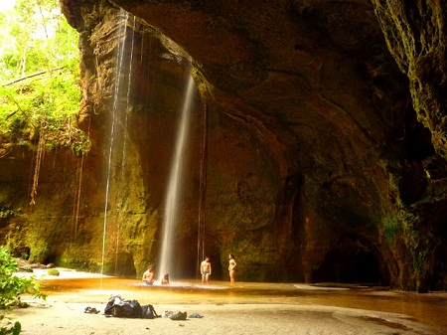
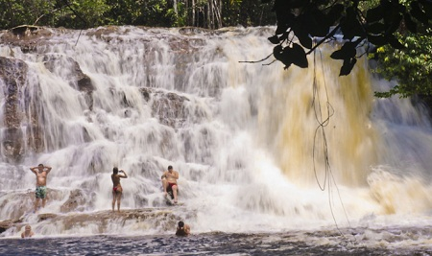
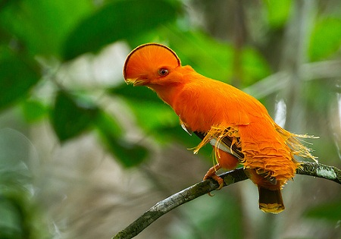
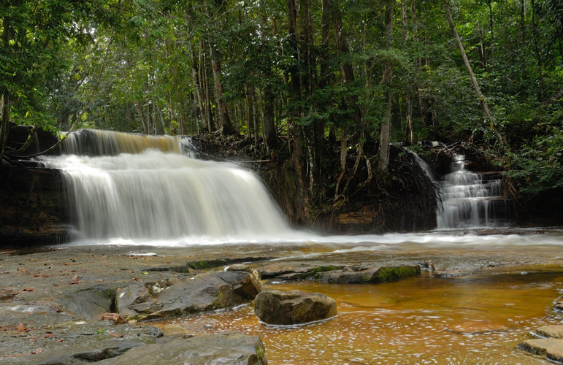
VISITE O MUNICÍPIO DE PRESIDENTE FIGUEIREDO. VOCÊ MERECE!!!
www.ifam.edu.br

